Slide 1
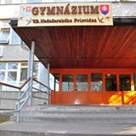
2012
  180
  25
2013
  180
  10
2014
  170
  0

Slide 2
Graf

Slide 3
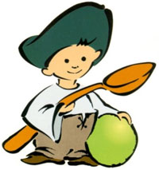
Pohyb obrázka
Teraz trochu pobeham po snímku
Som Janko Hraško
teraz odídem doprava ale vrátim sa

